Slide 1
«Помоги Микки Маусу»
ГУО «Ботвиновский учебно-
педагогический комплекс
детский сад-средняя школа»
Изменение глаголов по числам
Дидактическая игра
Русский язык 3 класс
Автор: Грибунова Марина Александровна,
учитель начальных классов

Slide 2
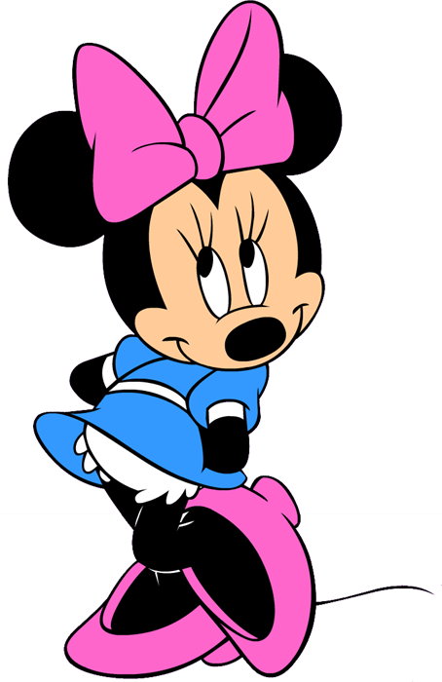
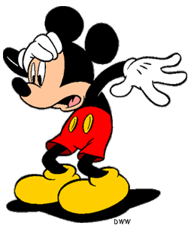
Ребята!
Помогите Микки Маусу определить число глаголов. Будьте внимательны, ведь при неправильном ответе вам придётся начинать всё сначала.
Удачи!
играть

Slide 3
встаю
ед.ч.
мн.ч.

Slide 4
гремел
ЕД.Ч.
МН.Ч.

Slide 5
ПЛЕЛА
ЕД.Ч.
МН.Ч.

Slide 6
ВЕЛИ
ЕД.Ч.
МН.Ч.

Slide 7
СПЕШИТЕ
ЕД.Ч.
МН.Ч.

Slide 8
СУМЕЮ
ЕД.Ч.
МН.Ч.

Slide 9
НАКРОЮ
ЕД.Ч.
МН.Ч.

Slide 10
СВЕТИЛО
ЕД.Ч.
МН.Ч.

Slide 11
ЦЕПЕНЕЕТЕ
ЕД.Ч.
МН.Ч.

Slide 12
ЗАКРОЕТЕ
ЕД.Ч.
МН.Ч.

Slide 13
СКАЧУТ
ЕД.Ч.
МН.Ч.

Slide 14
ГОНЯЛИ
ЕД.Ч.
МН.Ч.

Slide 15
ШИПИТ
ЕД.Ч.
МН.Ч.

Slide 16
Будь внимательнее!

